Slide 1



Boas Práticas de Prevenção e Enfrentamento ao Assédio e à Discriminação
Grupo de Trabalho “Tratamento das Demandas de Assédio e Discriminação no Âmbito dos Tribunais de Contas”

Slide 2
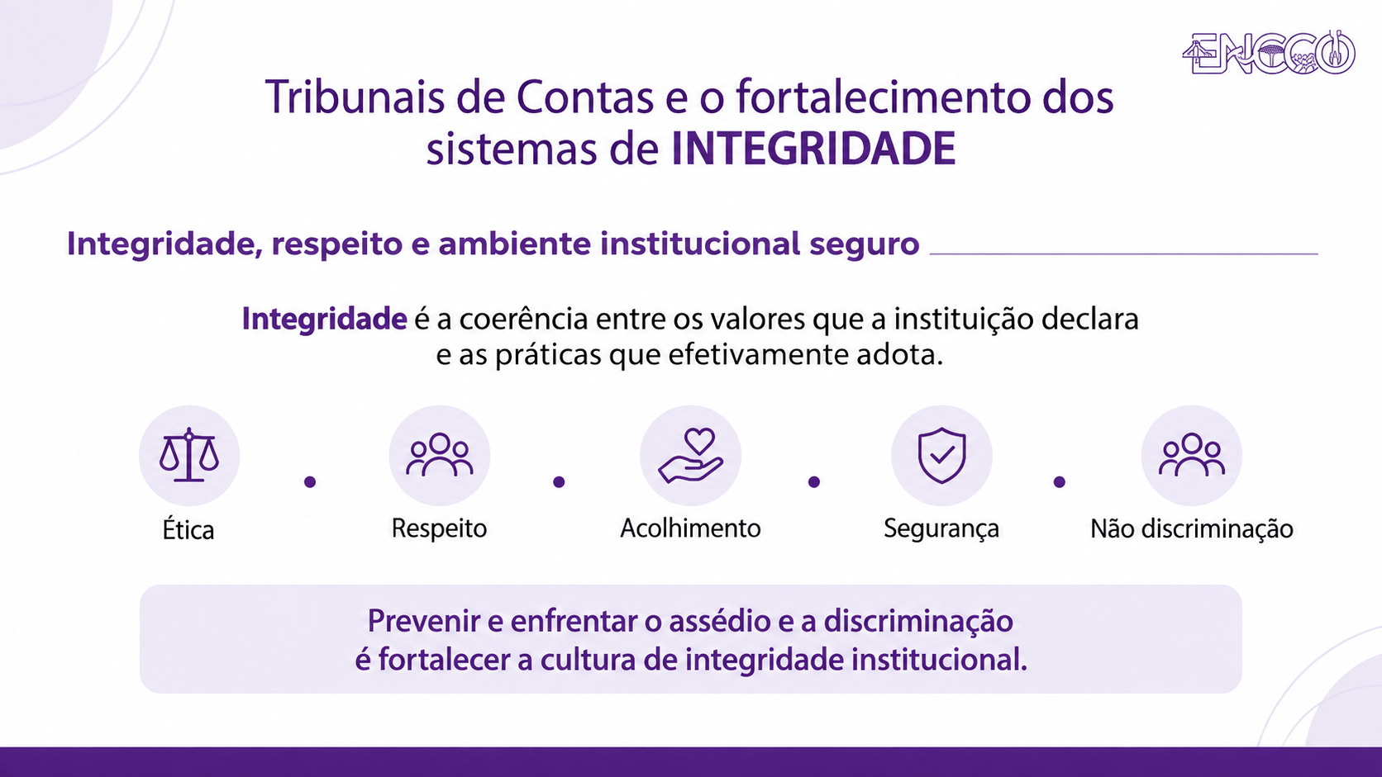

Tribunais de Contas e o fortalecimento dos sistemas de INTEGRIDADE
Integridade para além da conformidade
Integridade é a coerência entre os valores que a instituição declara e as práticas que efetivamente adota.
Ética • Respeito • Segurança • Inclusão • Acolhimento
“Prevenir e enfrentar o assédio e a discriminação é fortalecer a cultura de integridade institucional”.

Slide 3





Obrigada!
Rafaella Queiroz de Carvalho
+55 62 98276.4614
rqueiroz@tce.go.gov.br
www.tce.go.gov.br

